Slide 1
Kaggle
- Bike sharing demand -
K2021035 홍성규

Slide 2
목차
데이터 탐색
데이터 정제
모델링
모델링 평가
최종 모델 선택

Slide 3
데이터 탐색

Slide 4
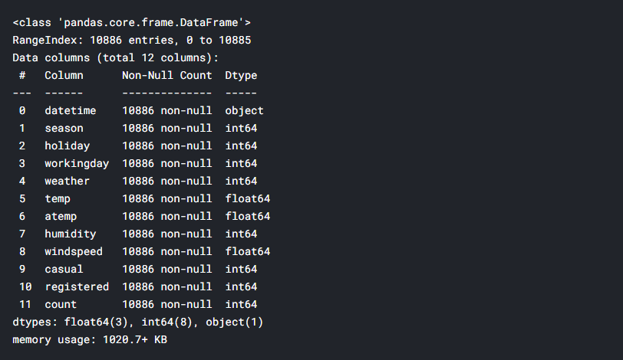
데이터 탐색
train.csv
Numeric
Categorical
Label

Slide 5
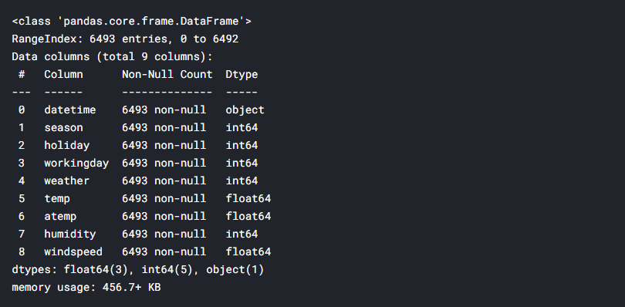
데이터 탐색
test.csv
Label 이 없음!

Slide 6
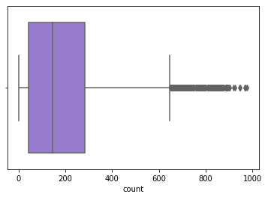
데이터 탐색
Outlier
Count 컬럼의 Boxplot을 그린 결과 값이 편향(Skewness)되어 보임

Slide 7
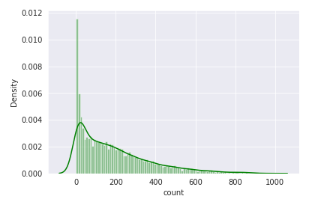
데이터 탐색
Count 컬럼의 distplot (distribution plot) 그린 결과 값이 편향(Skewness)되어 보임

Slide 8
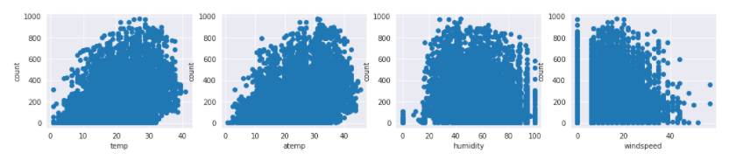
데이터 탐색
Similar pattern
Count 컬럼과 numeric 피처들과의 관계를 파악하기 위해 scatter plot을 그림
-> temp 피처와 atemp 피처사이에 유사한 패턴이 나타남

Slide 9
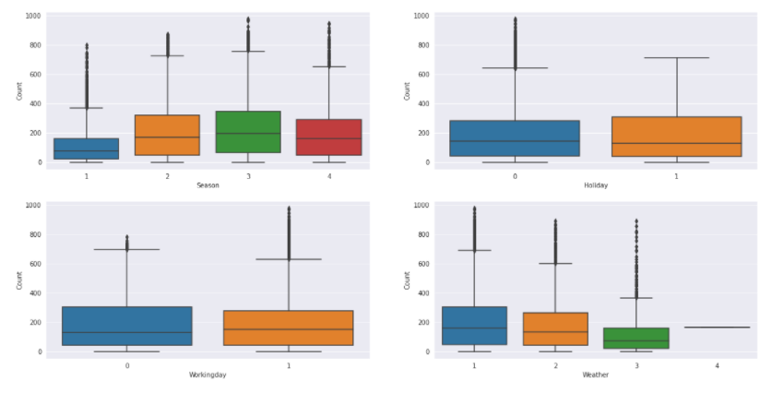
데이터 탐색
Count 컬럼과 categorical 피처들과의 관계를 파악하기 위해 scatter plot을 그림
-> 상대적으로 따뜻한 season과 맑은 weather에 count가 높음
-> workingday 보다 holiday에 count가 높음
(workingday와 holiday 피처는 반대되어 보임)

Slide 10
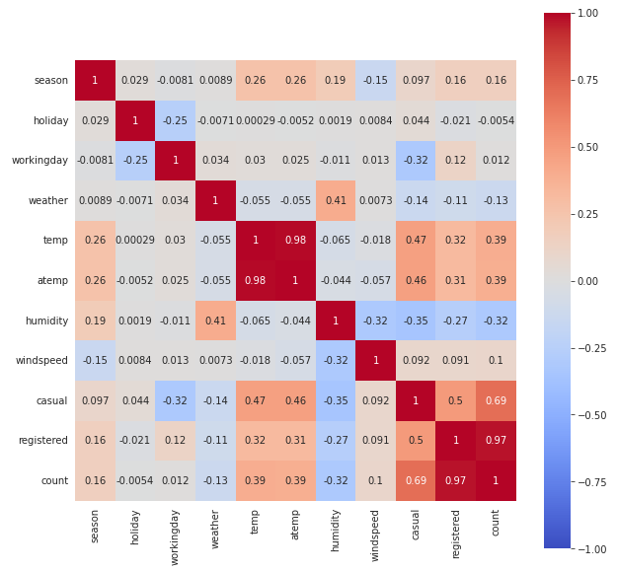
데이터 탐색
피처들 사이의 상관관계를 피어슨 계수를 사용하여 heatmap을 그림
-> 실제로 temp와 atemp사이에 상관관계가 높음
-> holiday와 workingday 피처 사이에는 -0.25만큼의 상관관계를 가짐

Slide 11
데이터 정제

Slide 12
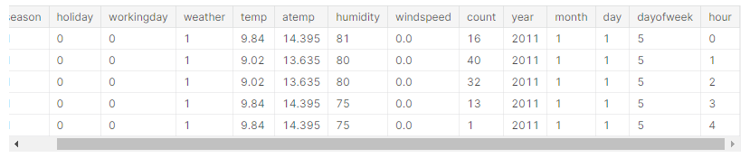
데이터 정제
Convert to categorical
datetime 피처를 categorical 피처로 활용하기 위해 split
그리고 datetime 피처는 drop

Slide 13
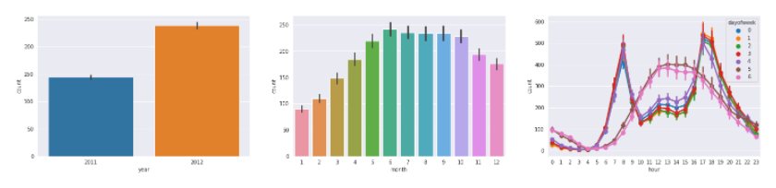
데이터 정제
년도별, 월별, 시간대별로 barplot과 pointplot을 그려서 시각화
2012년도가 더 count가 높음
Season에서 알수있듯 따뜻한 월이 대체로 count가 높음
평일과 주말의 시간대별 count 패턴이 다름

Slide 14
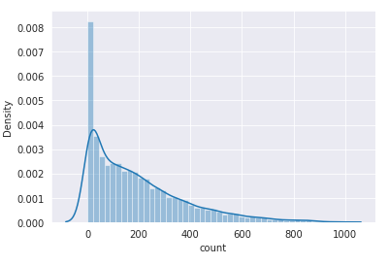
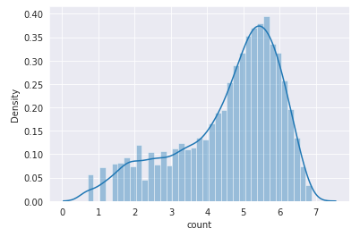
데이터 정제
train.csv 데이터 프레임의 count 피처의 skewness를 완화하기 위해
Log를 취해줌

Slide 15
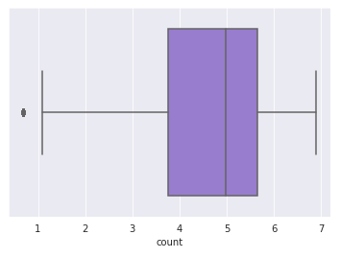
데이터 정제
count의 outlier를 제거하기 위해 편차가 표준편차*3보다 큰 값들을 제거

Slide 16
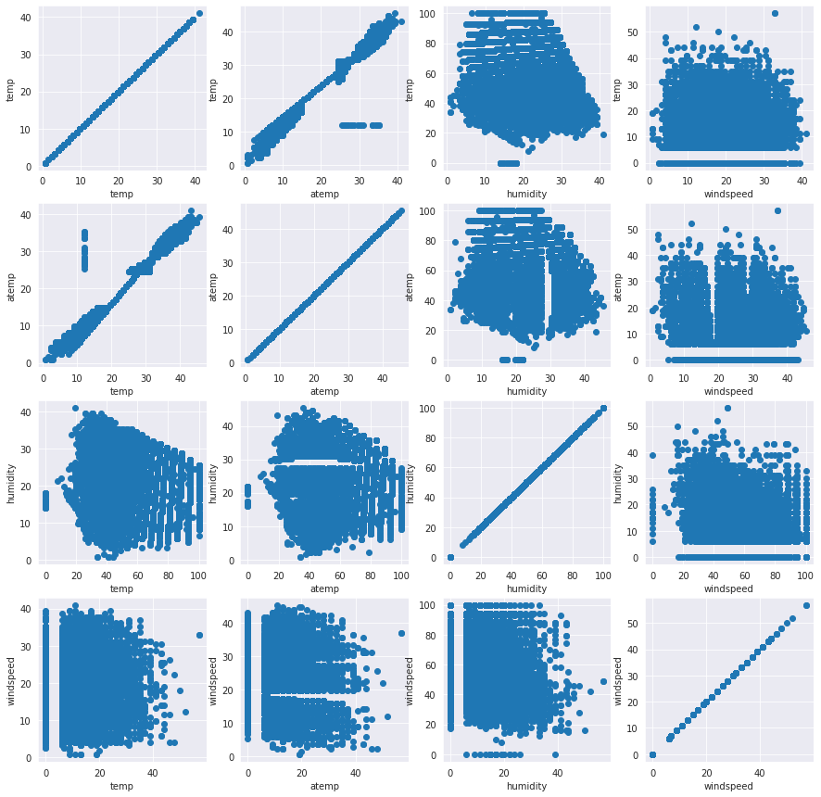
데이터 정제
outlier
numeric 피처 사이에 scatter plot을 통한 시각화
temp와 atemp 사이의 outlier 제거

Slide 17
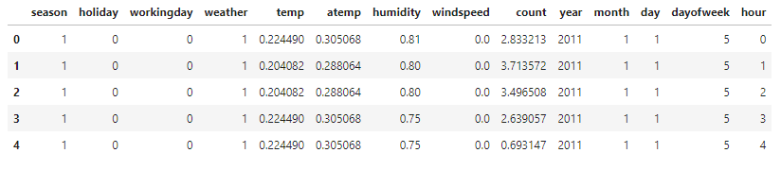
데이터 정제
MinMax scale
numeric 피처의 스케일로 인한 가중치 증가를 방지하기 위해
minmax scaling 진행

Slide 18
모델링

Slide 19
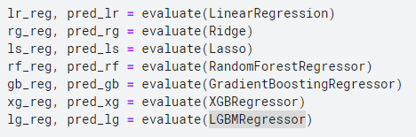
모델링
우리가 예측해야하는 결과는 이산적인 값이 아닌
연속적인 값이므로 회귀 알고리즘을 선택

Slide 20
모델링 평가

Slide 21
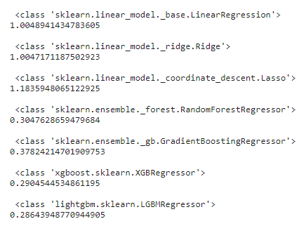
모델링 평가
Low rmsle!
LinearRegrssion, Ridge, Lasso, RandomForestRegressor, GradientBoostingRegressor, XGBRegressor, LGBMRegressor의
Default 파라미터로 측정한 rmsle

Slide 22

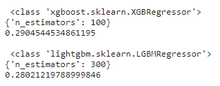
모델링 평가
Hyper params
for tune
그러나 XGBRegressor와 LGBMRegressor가 월등한 rmsle를 내어,
이 둘을 하이퍼 파라미터 튜닝을 통해 성능을 개선했다.

Slide 23
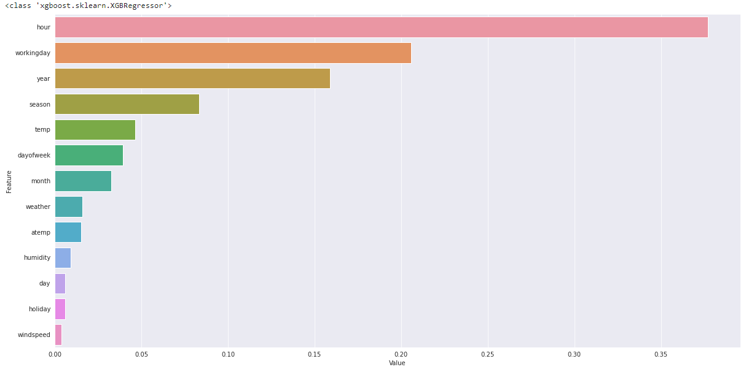
모델링 평가
Most weighted feature
XGBoostRegressor 의 feature importance는 hour를 가장 높은 가중치를 두고 있다.

Slide 24
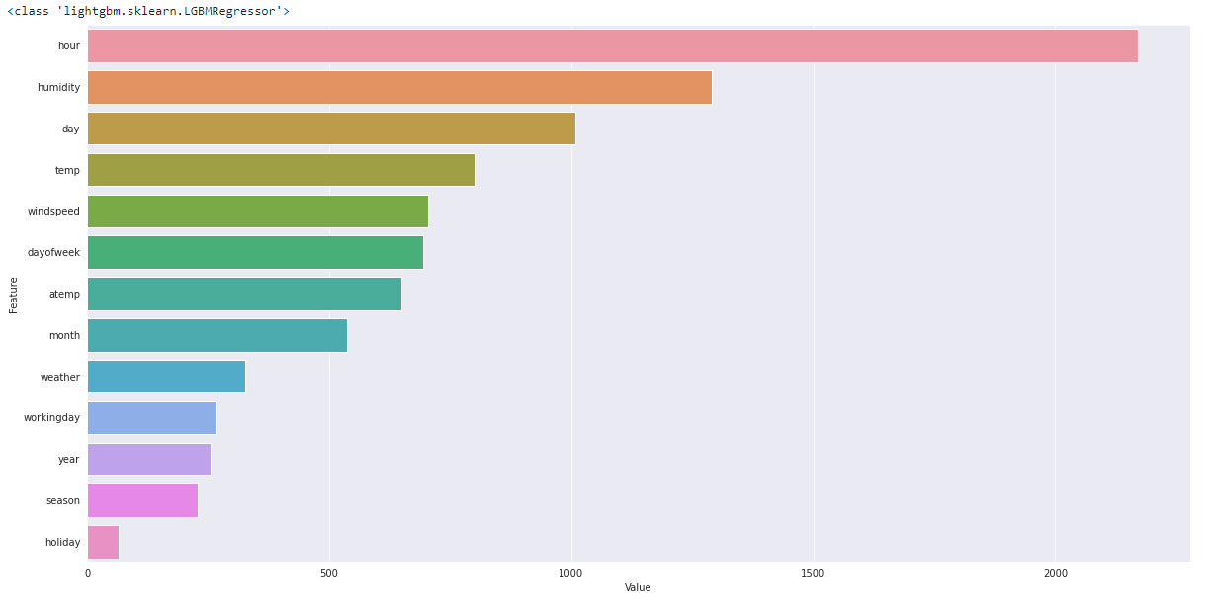
모델링 평가
Most weighted feature
LGBMRegressor 역시 feature importance는 hour를 가장 높은 가중치를 두고 있다.

Slide 25
최종 모델 선택

Slide 26

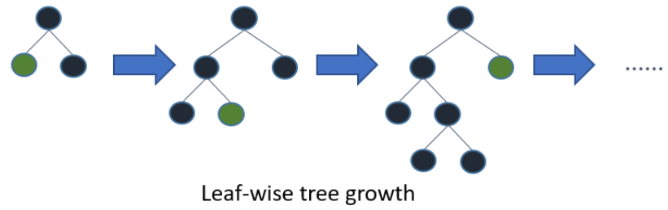
최종 모델 선택
최종적으로는 LGBMRegressor 모델을 선택했다.
LGBMRegressor는 Gradient-based One-Side Sampling을 통해 가중치가 낮은 개체에 승수를 적용하여 데이터의 분포를 많이 변경하지 않으며,
Leaf-wise (리프 중심 트리 분할) 방식을 통해 모든 리프 노드에 분할을 적용하지 않음으로써
시간적인 이득을 취할 수 있다. (물론 성능적인 이점도)

Slide 27
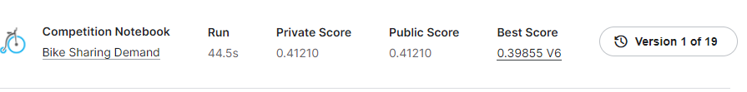
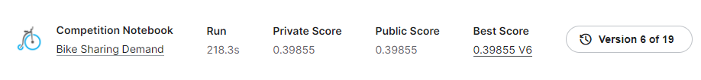
최종 모델 선택
최초의 rmsle : 0.41210
최고의 rmsle : 0.39855
리더보드 기준 약 200등에 해당하는 점수이다.

Slide 28
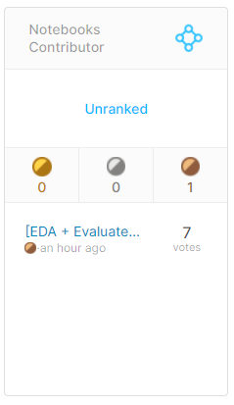
최종 모델 선택
여담으로 첫 노트북에 메달을 받아보았다.
뿌듯하다.

